Slide 1
Tic Tac Toe
Harzane Soufiane
Daoudi Yassir
Manssouri Ilyacine
Baticha Youssef

Slide 2
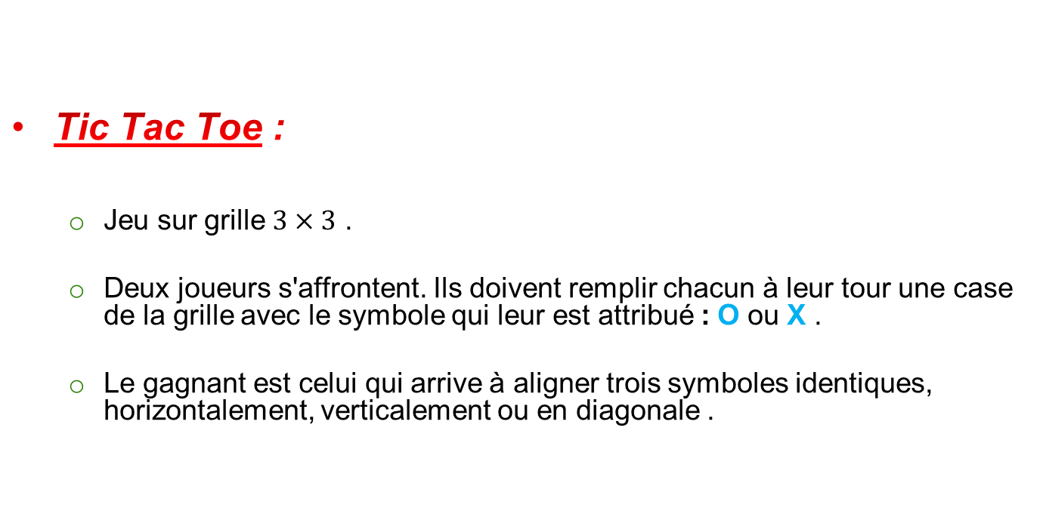
Introduction
Tic Tac Toe :
Jeu sur grille $3×3$ .
Deux joueurs s'affrontent. Ils doivent remplir chacun à leur tour une case de la grille avec le symbole qui leur est attribué : O ou X .
Le gagnant est celui qui arrive à aligner trois symboles identiques, horizontalement, verticalement ou en diagonale .

Slide 3

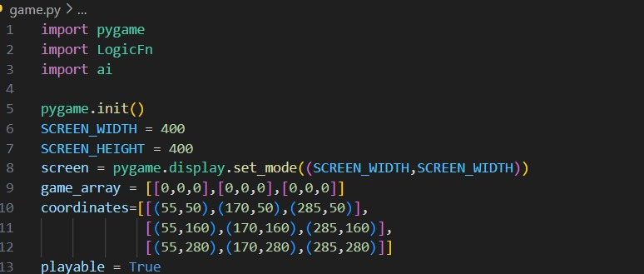
Algorithms
Interface graphique avec pygame :

Slide 4
Algorithms
Minimax :
Minimax est un algorithme récursif qui est utilisé pour choisir un coup optimal .
Il est utilisé dans plusieurs jeux dite jeu d’informations parfaits .
Il aide à minimiser la perte

Slide 5
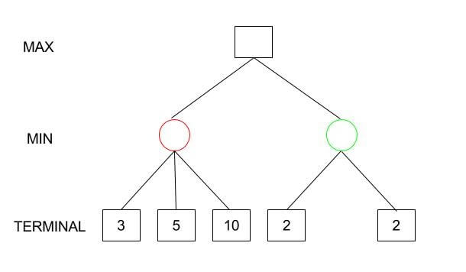
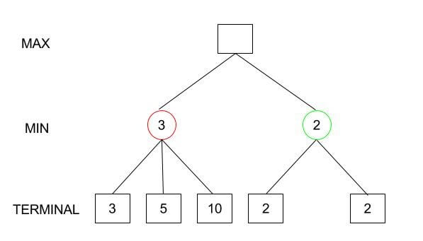
Algorithms
Minimax :

Slide 6
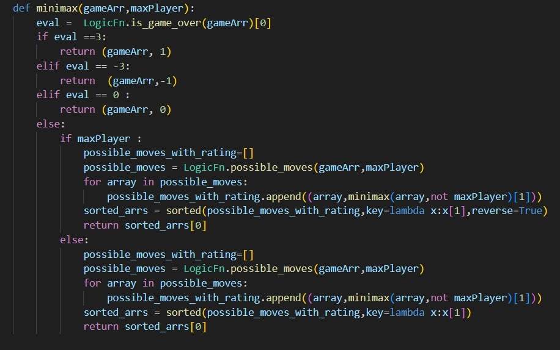
Algorithms
Minimax :

Slide 7
Algorithms
Élagage alpha-bêta :
Une technique permettant de réduire le nombre de nœuds évalués par l'algorithme minimax .
Il est utilisé dans des programmes informatiques qui jouent à des jeux à 2 joueurs .

Slide 8
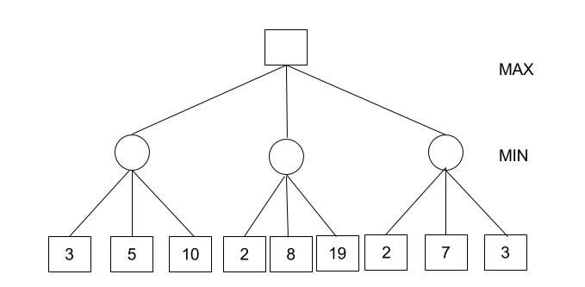
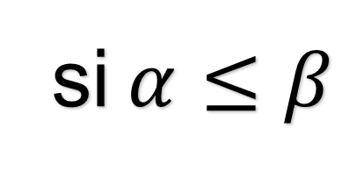
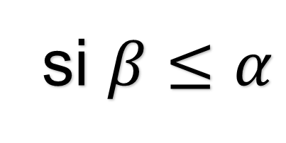
Algorithms
Élagage alpha-bêta :
Algo MAX
Algo MIN
si $β≤α$
si$α≤β$

Slide 9
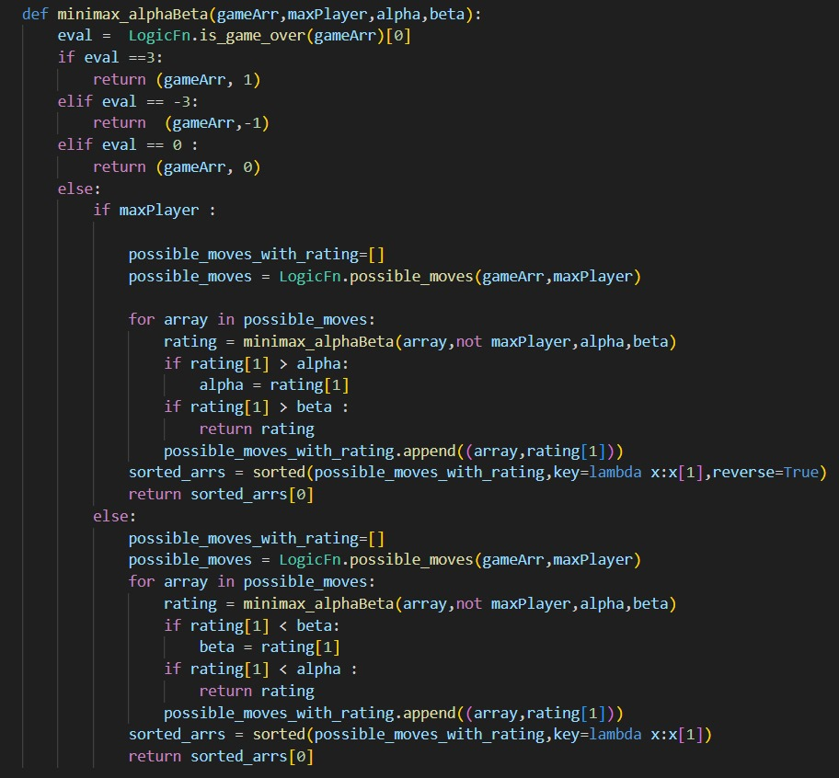
Algorithms
Élagage alpha-bêta :

Slide 10
Conclusion
L'intégration de l'IA dans les jeux offre des expériences plus riches, interactives et adaptatives. Elle redéfinit la manière dont nous jouons, créant des mondes virtuels plus complexes et engageants. Que ce soit pour le plaisir, l'apprentissage ou la compétition, l'IA apporte une contribution significative à l'évolution constante de l'industrie du jeu.

Slide 11


